Slide 1

Números complexos
Operações com números complexos
Exercícios do Caderno de Apoio

Slide 2

Os seguintes exercícios são propostas dos autores do programa de Matemática A que constam no Caderno de Apoio ao 12.º ano.
Os exercícios que se encontram assinalados com um (*) ou dois (**) asteriscos correspondem a desempenhos progressivamente mais avançados (de carácter opcional).

Slide 3
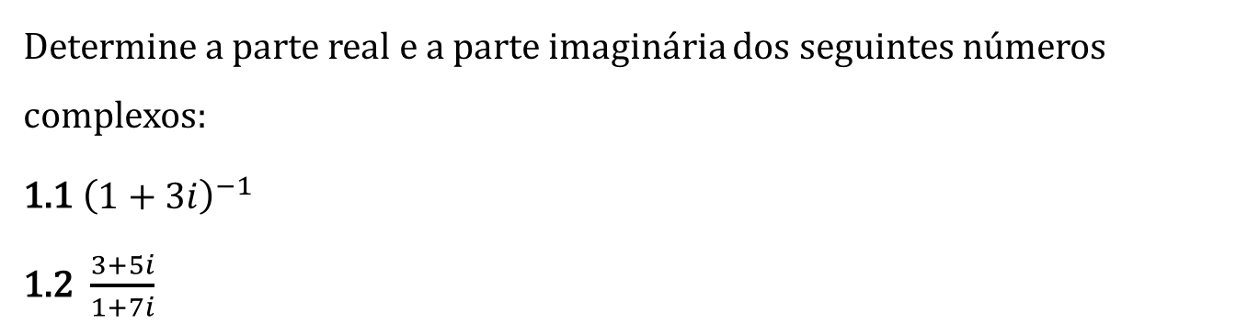
Questão 1
Determine a parte real e a parte imaginária dos seguintes números complexos:
1.1${\left(1+3i\right)}^{−1}$
1.2 $\frac{3+5i}{1+7i}$
Resolução
Resolução

Slide 4
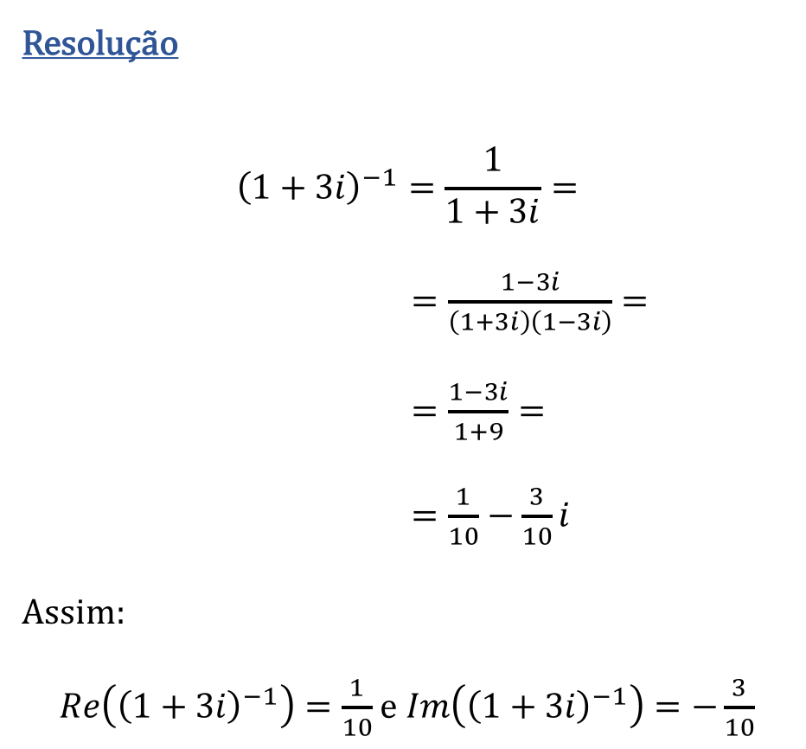
Resolução
$${\left(1+3i\right)}^{−1}=\frac{1}{1+3i}=$$
$=\frac{1−3i}{\left(1+3i\right)\left(1−3i\right)}=$
$=\frac{1−3i}{1+9}=$
$=\frac{1}{10}−\frac{3}{10}i$
Assim:
$Re\left({\left(1+3i\right)}^{−1}\right)=\frac{1}{10}$ e $Im\left({\left(1+3i\right)}^{−1}\right)=−\frac{3}{10}$
1.1
Voltar

Slide 5

Resolução
$$\frac{3+5i}{1+7i}=\frac{\left(3+5i\right)\left(1−7i\right)}{\left(1+7i\right)\left(1−7i\right)}=$$
$=\frac{3−21i+5i−35i^{2}}{1+49}=$
$=\frac{38−16i}{50}=$
$=\frac{19}{25}−\frac{8}{25}i$
Assim:
$Re\left(\frac{3+5i}{1+7i}\right)=\frac{19}{25}$ e $Im\left(\frac{3+5i}{1+7i}\right)=−\frac{8}{25}$
1.2

Slide 6
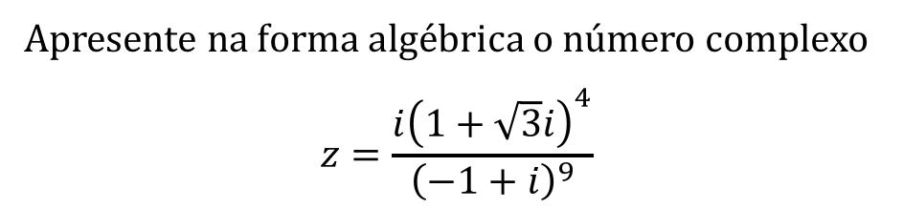
Questão 2
Apresente na forma algébrica o número complexo
$$z=\frac{i{\left(1+\sqrt{3}i\right)}^{4}}{{\left(−1+i\right)}^{9}}$$
Resolução

Slide 7
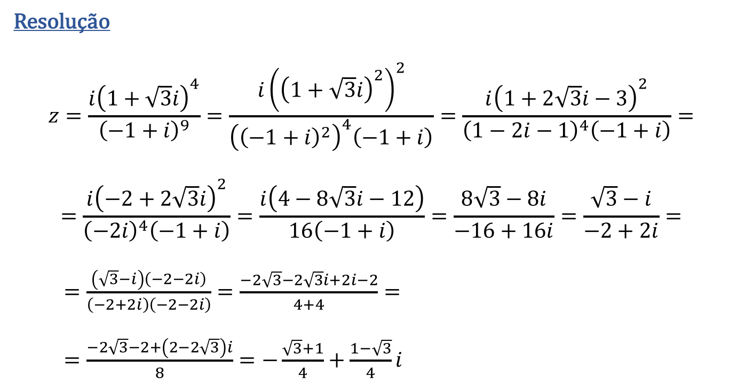
Resolução
$$z=\frac{i{\left(1+\sqrt{3}i\right)}^{4}}{{\left(−1+i\right)}^{9}}=\frac{i{\left({\left(1+\sqrt{3}i\right)}^{2}\right)}^{2}}{{\left({\left(−1+i\right)}^{2}\right)}^{4}\left(−1+i\right)}=\frac{i{\left(1+2\sqrt{3}i−3\right)}^{2}}{{\left(1−2i−1\right)}^{4}\left(−1+i\right)}=$$
$$=\frac{i{\left(−2+2\sqrt{3}i\right)}^{2}}{{\left(−2i\right)}^{4}\left(−1+i\right)}=\frac{i\left(4−8\sqrt{3}i−12\right)}{16\left(−1+i\right)}=\frac{8\sqrt{3}−8i}{−16+16i}=\frac{\sqrt{3}−i}{−2+2i}=$$
$=\frac{\left(\sqrt{3}−i\right)\left(−2−2i\right)}{\left(−2+2i\right)\left(−2−2i\right)}=\frac{−2\sqrt{3}−2\sqrt{3}i+2i−2}{4+4}=$
$=\frac{−2\sqrt{3}−2+\left(2−2\sqrt{3}\right)i}{8}=−\frac{\sqrt{3}+1}{4}+\frac{1−\sqrt{3}}{4}i$
2.

Slide 8
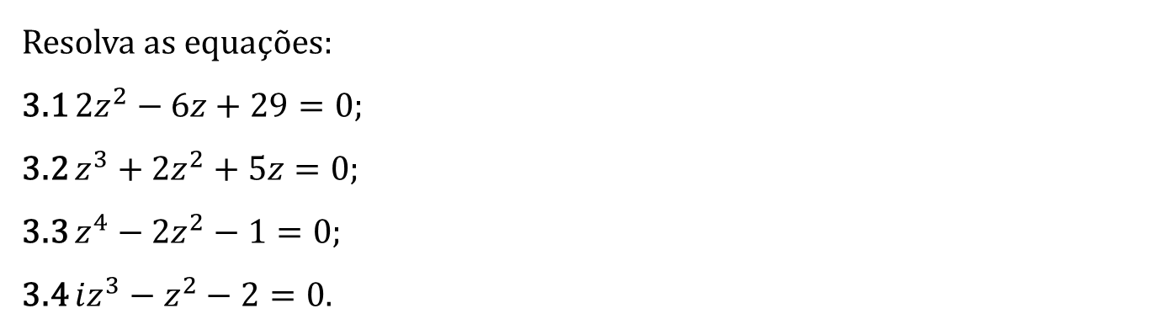
Questão 3
Resolva as equações:
3.1 $2z^{2}−6z+29=0;$
3.2 $z^{3}+2z^{2}+5z=0;$
3.3 $z^{4}−2z^{2}−1=0;$
3.4 $iz^{3}−z^{2}−2=0.$
Resolução
Resolução
Resolução
Resolução

Slide 9
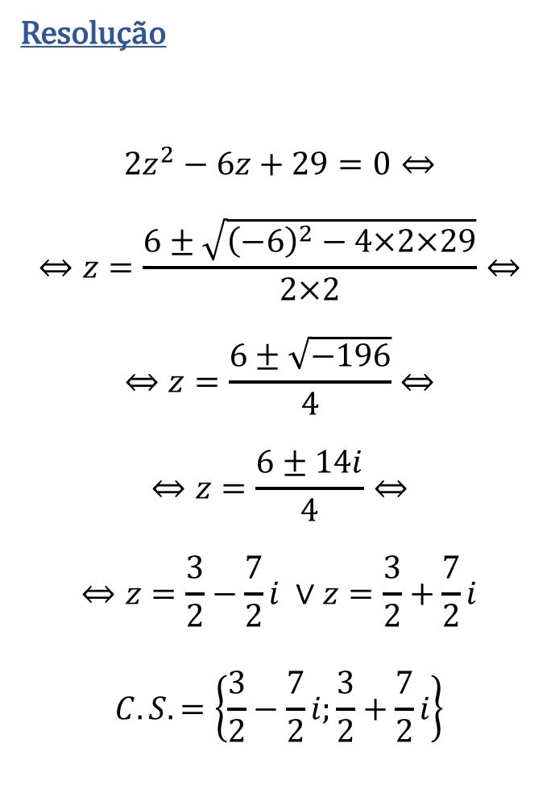
Resolução
$$2z^{2}−6z+29=0⇔$$
$$⇔z=\frac{6±\sqrt{{\left(−6\right)}^{2}−4×2×29}}{2×2}⇔$$
$$⇔z=\frac{6±\sqrt{−196}}{4}⇔$$
$$⇔z=\frac{6±14i}{4}⇔$$
$$⇔z=\frac{3}{2}−\frac{7}{2}i ∨z=\frac{3}{2}+\frac{7}{2}i$$
$$C.S.=\left\{\frac{3}{2}−\frac{7}{2}i;\frac{3}{2}+\frac{7}{2}i\right\}$$
3.1
Voltar

Slide 10

Resolução
$$z^{3}+2z^{2}+5z=0⇔$$
$$⇔z\left(z^{2}+2z+5\right)=0⇔$$
$$⇔z=0∨z^{2}+2z+5=0⇔$$
$$⇔z=0∨z=\frac{−2±\sqrt{2^{2}−4×1×5}}{2×1}⇔$$
$$⇔z=0∨z=\frac{−2±\sqrt{−16}}{2}⇔$$
$$⇔z=0∨z=\frac{−2±4i}{2}⇔$$
$$⇔z=0∨z=−1−2i ∨z=−1+2i$$
$$C.S.=\left\{0; −1−2i;−1+2i\right\}$$
3.2
Voltar

Slide 11

Resolução
$$z^{4}−2z^{2}−15=0\underset{⇔}{w=z^{2}}$$
$$⇔w^{2}−2w−15=0⇔$$
$$⇔w=\frac{2±\sqrt{{\left(−2\right)}^{2}−4×1×\left(−15\right)}}{2×1}⇔$$
$$⇔w=\frac{2±8}{2}⇔$$
$$⇔w=5 ∨w=−3\underset{⇔}{w=z^{2}}$$
$$⇔z^{2}=5 ∨z^{2}=−3⇔$$
$⇔z=−\sqrt{5}∨z=\sqrt{5}∨z=−\sqrt{3}i∨$ $z=\sqrt{3}i$
$$C.S.=\left\{−\sqrt{5};\sqrt{5};−\sqrt{3}i;\sqrt{3}i\right\}$$
3.3
Voltar

Slide 12
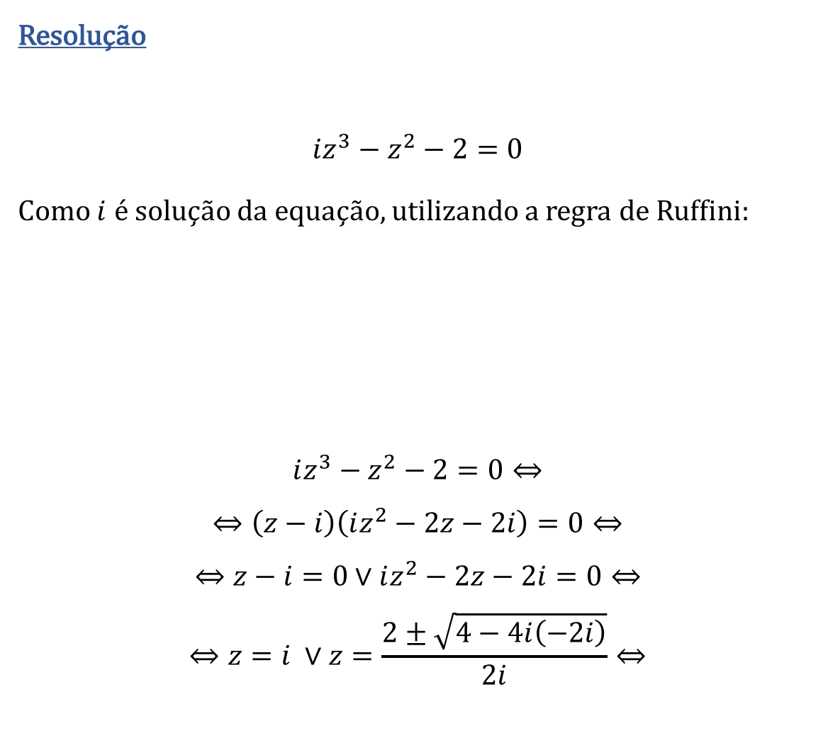
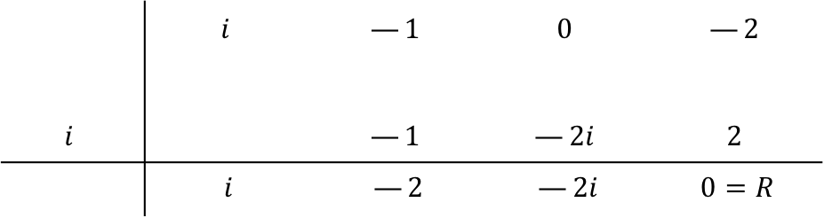
Resolução
$$iz^{3}−z^{2}−2=0$$
Como $i$ é solução da equação, utilizando a regra de Ruffini:
$$iz^{3}−z^{2}−2=0⇔$$
$$⇔\left(z−i\right)\left(iz^{2}−2z−2i\right)=0⇔$$
$$⇔z−i=0∨iz^{2}−2z−2i=0⇔$$
$$⇔z=i ∨z=\frac{2±\sqrt{4−4i\left(−2i\right)}}{2i}⇔$$
3.4
 | $$i$$ | $$—1$$ | $$0$$ | $$—2$$
$$i$$ |  | $$—1$$ | $$—2i$$ | $$2$$
 | $$i$$ | $$—2$$ | $$—2i$$ | $$0=R$$
Continuar

Slide 13

Resolução
$$⇔z=i ∨z=\frac{2±\sqrt{4−8}}{2i}⇔$$
$$⇔z=i ∨z=\frac{2±\sqrt{−4}}{2i}⇔$$
$$⇔z=i ∨z=\frac{2±2i}{2i}⇔$$
$$⇔z=i ∨z=\frac{1±i}{i}⇔$$
$$⇔z=i ∨z=\frac{\left(1±i\right)\left(−i\right)}{i\left(−i\right)}⇔$$
$$⇔z=i ∨z=1−i∨z=−1−i$$
$$C.S.=\left\{i;1−i;1+i\right\}$$
3.4

Slide 14
Questão 4
Determine números complexos $z$ e $w$ tais que $z+w=2$ e $zw=10$.
Resolução

Slide 15
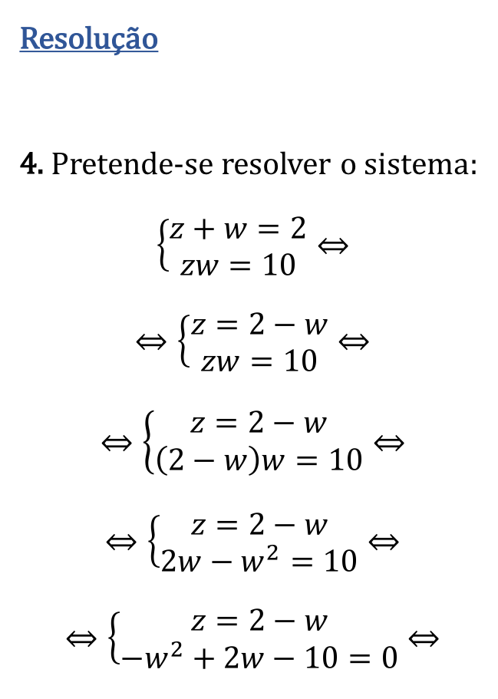
Resolução
4. Pretende-se resolver o sistema:
$$\left\{\begin{aligned}z+w=2 \\ zw=10\end{aligned}⇔\right.$$
$$⇔\left\{\begin{aligned}z=2−w \\ zw=10\end{aligned}⇔\right.$$
$$⇔\left\{\begin{aligned}z=2−w \\ \left(2−w\right)w=10\end{aligned}⇔\right.$$
$$⇔\left\{\begin{aligned}z=2−w \\ 2w−w^{2}=10\end{aligned}⇔\right.$$
$$⇔\left\{\begin{aligned}z=2−w \\ −w^{2}+2w−10=0\end{aligned}⇔\right.$$
Continuar

Slide 16
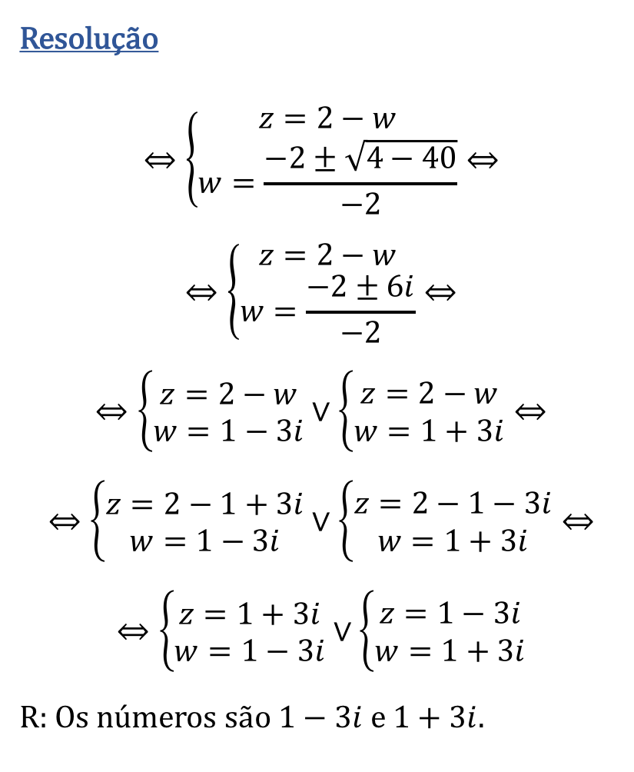
Resolução
$$⇔\left\{\begin{aligned}z=2−w \\ w=\frac{−2±\sqrt{4−40}}{−2}\end{aligned}⇔\right.$$
$$⇔\left\{\begin{aligned}z=2−w \\ w=\frac{−2±6i}{−2}\end{aligned}⇔\right.$$
$$⇔\left\{\begin{aligned}z=2−w \\ w=1−3i\end{aligned}\right.∨\left\{\begin{aligned}z=2−w \\ w=1+3i\end{aligned}\right.⇔$$
$$⇔\left\{\begin{aligned}z=2−1+3i \\ w=1−3i\end{aligned}\right.∨\left\{\begin{aligned}z=2−1−3i \\ w=1+3i\end{aligned}\right.⇔$$
$$⇔\left\{\begin{aligned}z=1+3i \\ w=1−3i\end{aligned}\right.∨\left\{\begin{aligned}z=1−3i \\ w=1+3i\end{aligned}\right.$$
R: Os números são $1−3i$ e $1+3i$.
4.

